Slide 1
「住宅建築物耐震10ヵ年戦略・大阪」
中間とりまとめ案 補足説明資料
資料３

Slide 2
説明内容
１．他施策等と連携した多様なアプローチについて（基本方針） ・・・・・・・・・・・・・・・ 2
２．住宅の耐震化率について（目標１）
2-1 住宅の耐震化率の達成状況 ・・・・・・・・・・・・・・・・・・・・・・・・・・・・・・ 3
2-2 木造戸建住宅戸数の推移 ・・・・・・・・・・・・・・・・・・・・・・・・・・・・・・ 4
３．中間とりまとめ案 新たな取組みの方向性について ・・・・・・・ ・・・・・・・・・・・・・・・ 5
４．木造住宅について（目標２）
4-1 除却補助 ・・・・・・・・・・・・・・・・・・・・・・・・・・・・・・ 6
4-2 空家対策 ・・・・・・・・・・・・・・・・・・・・・・・・・・・・・・ 7
4-3 支援体制づくり ・・・・・・・・・・・・・・・・・・・・・・・・・・・・・・ 8
4-4 個別訪問・ダイレクトメール ・・・・・・・・・・・・・・・・・・・・・・・・・・・・・・ 9
4-5 必要な情報の一括周知 ・・・・・・・・・・・・・・・・・・・・・・・・・・・・・・ 10
５．分譲マンションについて（目標２）
5-1 総合的なアプローチ ・・・・・・・・・・・・・・・・・・・・・・・・・・・・・・ 11
６．大規模建築物について（目標２）
6-1 病院への働きかけを重点化 ・・・・・・・・・・・・・・・・・・・・・・・・・・・・・・ 12
７．広域緊急交通路沿道建築物について（目標２）
7-1 対象の重点化 ・・・・・・・・・・・・・・・・・・・・・・・・・・・・・・ 13

Slide 3
１．他施策等と連携した多様なアプローチについて
○ 他施策、関係団体と連携した取組みを強化し多様な人が携われるような取組みを実施。
○ 所有者だけではなく、家族、地域住民、施工者、業界団体等への働きかけを強化し、“府民みんなでめざす”という機運を醸成していく。
○ 他施策と連携したPRなどを行っている事例を府内市町村へ周知し、市町村内での関係部局との連携を促す。
他
施策
行政
関係団体
関係業界
耐震施策
行政
関係団体
関係業界
■他施策
・住宅施策（空家、リフォーム、住替え、マンション等）
・転入促進施策（三世代同居・近居支援施策等）
・福祉施策（高齢者向け施策等）
・環境施策（省エネ改修等）など
連携強化
■関係団体
・マンションなど施策に応じた府市町村等の協議会
・リフォーム事業者、不動産業者、司法書士、税理士などの団体
・銀行、住宅金融支援機構など
働きかけ
働きかけ
府民
所有者
地域住民等

Slide 4
２．住宅の耐震化率について
2-1 住宅の耐震化率の達成状況
住宅の耐震化状況
（供給主体・建て方別）
（単位：万戸）

Slide 5
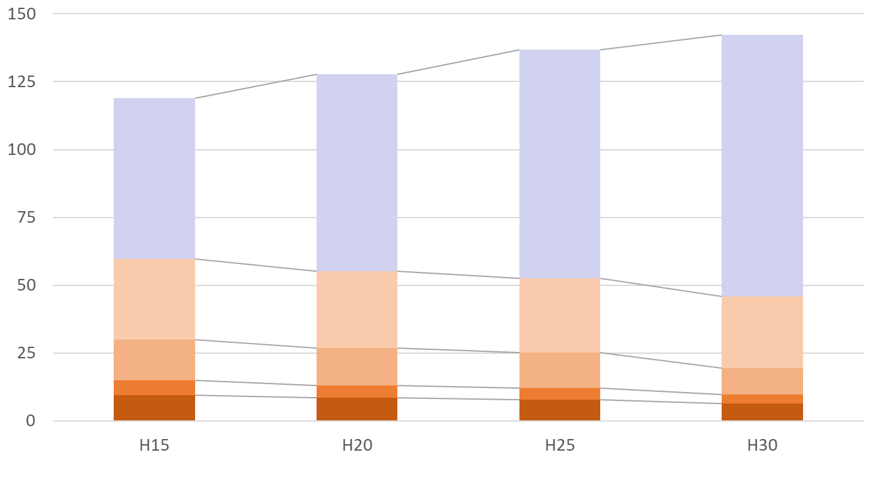
２．耐震化率について
2-2 木造戸建住宅戸数の推移
○ 住宅・土地統計調査では、H25からH30の5年間で旧耐震の木造戸建住宅が大幅に（6.7万戸）減少。 H30で45.9万戸残存。
○ 全国でも、H25からH30の5年間で旧耐震の木造戸建住宅が大幅に減少。
○ 新耐震の木造戸建住宅はこれまでと同程度増加。
○ 旧耐震の木造戸建住宅の減少が耐震化率を押し上げている。
（万戸）
■ 建設時期別木造戸建住宅戸数の推移
各年住宅・土地統計調査
新耐震
842,100
963,670
724,820
新耐震
12.2万戸
増加
新耐震
13.1万戸
増加
新耐震
11.7万戸
増加
593,330
45.9万戸
296,620
283,730
旧耐震
4.4万戸
減少
旧耐震
2.5万戸
減少
275,270
～S55
旧耐震
6.7万戸
減少
264,620
149,840
138,380
131,030
～S45
98,582
54,380
45,650
41,410
～S35
31,308
94,930
83,920
～S25
78,490
64,320

Slide 6
３．中間とりまとめ案 新たな取組みの方向性について
○ 検証結果、審議会での意見等を踏まえ、目標達成のために、新たに今後5年間で以下に取り組んでいく。
○ ターゲットを絞り込み、所有者にあった施策を重点的に展開
・耐震化の啓発は、対象全てへの働きかけを継続していくものの、今後は、木造住宅所有者の状況に応じた働きかけ、及び耐震化が進んでいない病院やより重要な広域緊急交通路沿道の建物等に絞り込んだ具体的な働きかけを強化
・このため、個別訪問等を強化し、所有者等のデータを蓄積、きめ細かな対応を推進
○ 他施策、関係団体等との連携による効率的な取組み
・市町村のマンパワー不足や事業者の技術不足等に対応するため、関係団体との連携を一層 強化し支援
・耐震に関わる様々な施策の所管部局や関係団体等との連携を強化し、機会を逃さず働きかけ
○ 所有者等が必要とする情報の一括周知
・これまでは耐震化に関する情報周知を主に行ってきたが、今後は、所有者が必要となる情報等、耐震化の判断につながる情報をまとめて周知
○ 新たな施策の研究
・耐震化率が上昇しても古い住宅ストックが増えるなどの課題へのきめ細かな対応や、大阪という都市の特性を活かした耐震化の進め方について、既存制度等を含め調査研究を行い、耐震化率の上昇だけではなく、府民の安全・安心につながる新たな施策を検討

Slide 7
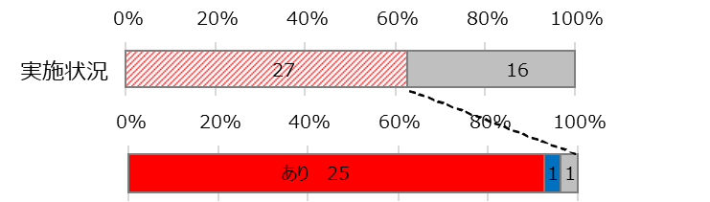
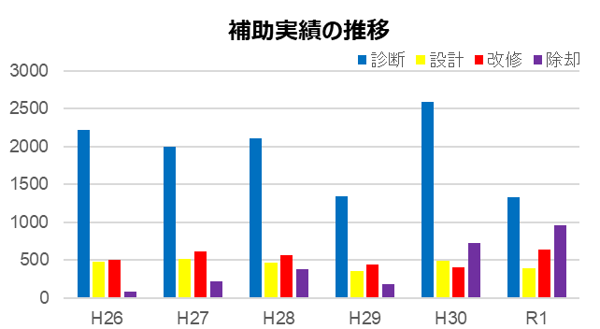
４．木造住宅について
4-1 除却補助
○ 現在27市町村に除却補助制度があり、実績が増えている。（地震や台風等の影響の可能性あり）
○ 様々な施策について部局を越え、除却など総合的に取り組む。
（密集市街地や空家施策で、除却補助を実施)
○ 空家施策等との連携を強化し、タイミングを逃さず耐震化を促進。
除却補助についての市町村の見解
市町村担当者ヒアリングより
実施市町村
・建替えも耐震化になるので、効果がある。
・大手のハウスメーカーなどが営業に組み込んでいる。
・評点が低く、補強が難しい所有者が除却できるようにというメニューだったが、建替えをする人への補助となってしまっている。
・空き家対策の補助制度よりも使いやすい。
未実施市町
・個人住宅への補助は、個人資産への補助という点でもともとハードルがある。建替えできる財力がある人への補助が必要か疑問に感じる。
・改修補助も使われている状態であり、限られた財源の中で改修を優先している。
・空家対策としては有効かもしれない。
実施
未実施
効果
なし
不明
（市町村ヒアリング結果より）
（戸）
除却の府補助は
H26・27年度のみ
（補助実績より）

Slide 8
４．木造住宅について
4-2 空家対策
○ H30住宅・土地統計調査によれば、空家は70.9万戸。うち戸建住宅は13.3万戸。
○ 戸建住宅の賃貸・売却用の空家は3万戸。これらは、調査時点では空家だったものの、中古住宅流通市場で売買されるものと想定される。
○ 市場で流通するものについては、リフォームの機会を捉えて、耐震化を強化。
H30空家戸数（戸建住宅）
H30住宅・土地統計調査より
〈 空家施策 〉
〈 耐震施策 〉
腐朽・破損
空家
13.3万戸
内訳
賃貸用
1.4万戸
売却用
1.6万戸
2次的
0.5万戸
その他
9.8万戸
関係団体等との連携を強化し
機会を捉えて耐震化
○ 所有者、購入者、不動産業者等への啓発
○ 講習会や技術者紹介など、
リフォーム事業者を支援
○ 市町村による除却補助
なし
9.4万戸
リフォーム
あり
3.9万戸
除却
（特定空家含む）
2次的・・・別荘、たまに寝泊まりしている人がいる住宅
その他・・・建替えなどのために撤去予定の住宅など

Slide 9
４．木造住宅について
4-3 支援体制づくり
市町村のマンパワー不足を補完！
○ まちまるごと耐震化支援事業や耐震診断技術者紹介制度などの既存制度等も活用しながら、関係団体等との連携を強化し、市町村を支援する体制づくり、所有者やリフォーム業者を支援する体制づくりを検討、実施。
まちまるごと耐震化支援事業※
耐震診断技術者紹介制度
⑥診断申込
自治会など
地元
まちまるごと耐震化
支援事業登録事業者
所有者
市 町 村
①依頼
所有者
⑤個別訪問等
⑦連絡
②実施の意向調整
②依頼
⑥連絡
⑦補助手続等
④実施に関する調整
④実施に関する調整
窓口
（大阪建築物震災対策推進協議会から委託）
⑧日程調整
⑨診断実施
市 町 村
現状：
行政で実施地区を選定し、個別訪問等を実施
検討案：
所有者からの申込み制度を検討
③事業者紹介
③依頼
⑤連絡
①実施の依頼
登録団体
診断技術者
④調整
大阪府
※まちまるごと耐震化支援事業とは、府民による自主的な耐震化を促進することを目的に、要件を満たす事業者を登録・公表し、府及び市町村、事業者等が一体となって普及啓発を行うもの

Slide 10
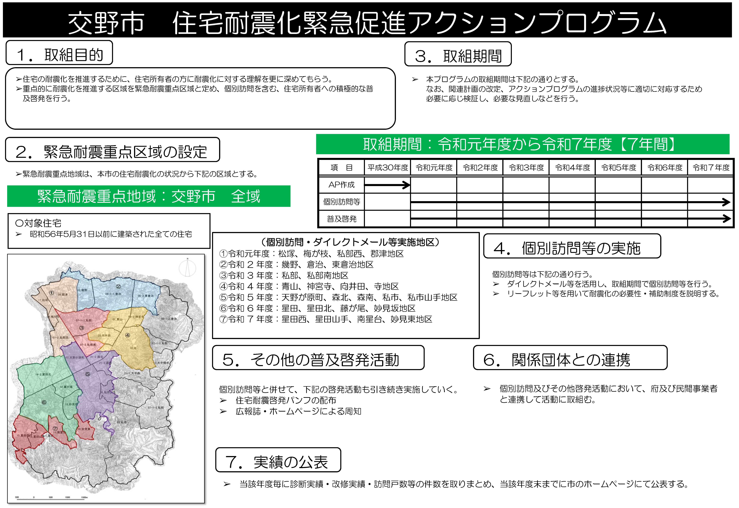
４．木造住宅について
4-4 個別訪問・ダイレクトメール
所有者を把握し働きかけ！
〇 市町村で個別訪問、ダイレクトメールで所有者へ直接的に働きかけを実施。
〇 国の補助要件である「住宅耐震化緊急促進アクションプログラム」を市町村で策定（39市町村。R3に全市町村で策定予定）し、個別訪問等により対象となる住宅所有者に対して直接的に耐震化を促す取組みの年次計画等を作成。
⇒ 対象となる全所有者へのアプローチは計画期間内に実施可能
〇 個別訪問等でコンタクトが取れた所有者に対して優先的に働きかけを行えるよう、データベース化等、記録を残す手法を検討。
■交野市住宅耐震化緊急促進アクションプログラム（H31策定）
■個別訪問等の実績（H28~R1）
 | 実施 市町村数 | 実績戸数
個別訪問 | 27 | 69,852
ダイレクトメール | 34 | 268,985
■記録を残す手法の参考事例
・ダイレクトメール送付時にアンケートを同封し、返信があった所有者について講習会の案内等を行うなど、継続した働きかけ実施。（箕面市）
・相談会や窓口に来られた所有者に「窓口相談カード」を記入してもらい、データベース化し補助申請していない所有者の状況確認などを実施。また、補助制度の案内を送付。（豊中市）

Slide 11
４．木造住宅について
4-5 必要な情報の一括周知
○ 業界団体等とも連携し、補助制度はじめ、所有者が必要な情報を一括して周知するような取組みを進める。
○ 必要な制度改正等については、国にも働きかけを行う。
事例集の作成
〇 耐震改修事例等とあわせ、補助制度はじめ所有者が必要な情報を収集・蓄積し、ホームページ、パンフレット等で発信する。
・評点ごとの平均価格、単価等
・様々な補助メニュー
・融資制度、税制の紹介
・様々な支援制度の組み合わせ情報 など
建築関係業者向け講習会の開催
〇 事業者から所有者への働きかけは一定の効果があるため、建築関係業者向けの講習会を開催し、補助制度、税制、融資制度等の支援制度を周知し、所有者への働きかけを促す。
関係団体等との
連携
〇 啓発への協力や相談窓口の案内などについて、税理士、司法書士等の関係団体との連携を検討する。
ホームページでの
情報発信強化
〇 様々な情報をわかりやすく伝えられるポータルサイトとして、ホームページを更新し、情報提供を行う。

Slide 12
５．分譲マンションについて
5-1 総合的なアプローチ
H30からの取組みを加速！
○ H30より10ヵ年戦略に耐震化の取組みを位置づけ、耐震化を促進。
○ 具体的に耐震化を進めていくため、実態把握、関係団体等と連携強化。
【取組み強化】
STEP１：旧耐震分譲マンションの実態把握
・市や庁内関係部署と連携し、管理組合やマンション管理会社に対して
アンケートを実施し、実態を把握
STEP２：耐震関連施策のプレーヤー（府・市町・事業者）間の連携強化
・所在するマンションの状況に応じて、市町に補助制度創設を働きかけ
・サポート事業者との連携を強化（情報交換、連携してのPR活動の検討等）
・管理会社を通じた働きかけ（耐震化の必要性や補助制度等を周知）
・管理組合に対し費用負担軽減情報等の周知（工事費の目安、融資等）
・広域緊急交通路沿道建築物（診断義務付け対象）のマンションでのモデルづくり
・セミナーを開催し、上記のモデルや事例集の周知・配布
STEP３：分譲マンションの総合的な支援
（大阪府分譲マンション管理・建替えサポートシステム推進協議会との連携）
・管理組合が興味をもつマンション管理に関するセミナー等において、耐震化啓発
・管理状況の分析等を行う登録制度（大阪府分譲マンション管理適正化推進制度）に登録している管理組合等に対し、耐震化の働きかけ
サポート
事業者
管理組合
連携強化
府
耐震
担当
市町
耐震
担当
管理
会社
耐震施策
その他
関係団体
連携強化
サポートシステム
推進協議会
府
市町
関係団体

Slide 13
６．大規模建築物について
6-1 病院への働きかけを重点化
○ 耐震化が進まない病院への働きかけを重点化。
○ 病院関係者を対象としたセミナーでの広い周知だけではなく、今後は個別にヒアリング等を行い、課題把握、事業化に向けた取組みを検討。
STEP１：市町と連携し、働きかけ強化 ⇒ 具体的な課題の把握等
STEP２：所管部局等とも連携し、事業化に向けた取組みの検討
⇒ 情報の収集、提供
他部局所管の補助制度や他都道府県等の事例など、幅広く情報を収集し、それぞれの病院で耐震化検討に役立つ情報を提供
補助制度
耐震化事例
耐震化を進めるにあたって、有利となる補助制度や、融資等負担軽減となる制度の紹介をするなど、必要な情報を提供
既存の事例集等にも病院の改修事例は多く紹介されており、様々な改修事例、建替え事例を収集し、必要な情報を提供
○ 設計補助あり
○ 大規模なものは厚労省補助より補助額が大
○ 建替え補助あり
○ 耐震性が低く、床面積が 小さい場合は国交省補助より補助額が大
〔国交省補助〕
〔厚労省補助〕
〔耐震改修事例〕
○ 業務を継続しながら改修した事例
○ 段階的な改修を行った事例
など
〔建替え事例〕
○ 敷地内の余剰地を活かした建替え事例
○ 公共用地を活用し移転した事例
など
⇒ その他、課題を把握していく中で、効果的な取組みを必要に応じて検討していく

Slide 14
７．広域緊急交通路沿道建築物
7-1 対象の重点化
○ 広域緊急交通路の機能確保の観点から、危機管理等関係部局とも連携し、重点化の検討
○ 重点化する路線と建物を絞り込んで取組みを強化
重点化する路線
大災害時には、後方支援活動拠点から広域緊急交通路を通行し、消防・警察・自衛隊などの陸上支援部隊が
各被災地へ支援に向かう
⇒ 沿道建築物の倒壊等、通行の支障とならないよう対策が必要
特に路線を重点化し、集中的・優先的に取組みを実施することで迅速な被災地支援が可能
〔重点化する路線のイメージ〕
○ 特に大きな被害が想定される人口が高密度な市街地を包囲する路線
○ 後方支援活動拠点と接する路線
重点化する建物
道路機能を確保する観点から、重点化する建物を絞り込む（対象建物214棟からさらに絞り込む）
〔重点化する建物のイメージ〕
○ 倒壊する危険性が高い建物 ・・・・・ Is値が低いもの 【Is値＜0.3（耐震区分Ⅰ）】
○ 道路閉塞する建物 ・・・・・・・倒壊した場合に通行可能となる幅員が残らないもの

